Slide 1
动态规划选讲

Slide 2
基本经验
感受题目是DP还是贪心，还是纯数学
分析一些性质，得到一些结论，然后特殊化问题
分析需要记录的信息，设计状态
分析各种情况，讨论转移细节
优化转移
得到dp值之后的后续处理

Slide 3
基本经验
1.有些题目的状态设计需要建立在特殊性质基础上
2.转移用数据结构加速
3.一些经典的可加速的动态规划结构，例如斜率优化，分治法，四边形不等式，矩阵加速，FFT等
4.有些dp需要在自动机上做，或者一些类似数据结构上
5.一些基本的枚举量的范围可能有隐藏的限制
6.注意与数学，贪心，数据结构，博弈等联系
7.有些题目是中间部分使用dp，而求答案还需要一个过程

Slide 4
重要要素
1.性质
2.状态
3.转移
4.边界
5.求答案
6.时空复杂度
7.正确性证明

Slide 5
一类序列切割模型
给定长度为n的序列a[],给定一个k
要求把a切割成k段
每段有个价值定义f(l,r)
最终有个总价值
最优化总价值
或者要求切割的一段满足某种条件
求切割方案数

Slide 6
例题1
【题目】
给定长度为n<=1000的数组a, k<=40 , |a[i]|<=10^9
切割成k段
每段价值为”和的平方”
总和为每段价值之和
求总和的最大值

Slide 7
经典的状态定义
令f[i][j]表示前i个元素，切割为j段的最大价值
转移常常枚举上一段的末端点下标k
f[i][j]=max(f[k][j-1]+(s[i]-s[k])^2))
复杂度：O(n^2*k)

Slide 8
当数组长度n比较大，k不大
但是数值范围有限的情况下
可以考虑转移枚举数值，而不是枚举下标

Slide 9
例题2
【题目】
给定长度为n<=10^4的数组a, k<=50 , |a[i]|<=10^9
给定一个正整数 0<=p<=100
切割成k段
每段价值为 ”和对p的余数” 余数化为非负
总和为每段价值之和
求总和的最大值

Slide 10
考虑n比较大，但是状态中的一维关于长度，不容易省掉
考虑优化转移
f[i][j]=max(f[k][j-1]+ (s[i]-s[k])%p ))
由于模数p很小，注意到这里的，s[k]很多同时同余的
所以枚举k，这里很不划算，因为本质上右边的式子相等

Slide 11
f[i][j]=max(f[k][j-1]+ (s[i]-s[k])%p ))
考虑我们枚举的一组下标kt, 他们的s[kt]同余(即相等)
即(s[i]-s[kt])%p 相等
f[i][j]=max(f[k][j-1]） + (s[i]-s[k])%p
令g[s][j-1]表示当考虑到前i个元素时，某个前缀被分割j-1段，且前缀和关于s同余时的最大价值
f[i][j]=max(g[sk][j-1] + (s[i]-sk)%p ) 枚举sk
g[s[i]][j]=max(g[s[i]][j], f[i][j])

Slide 12
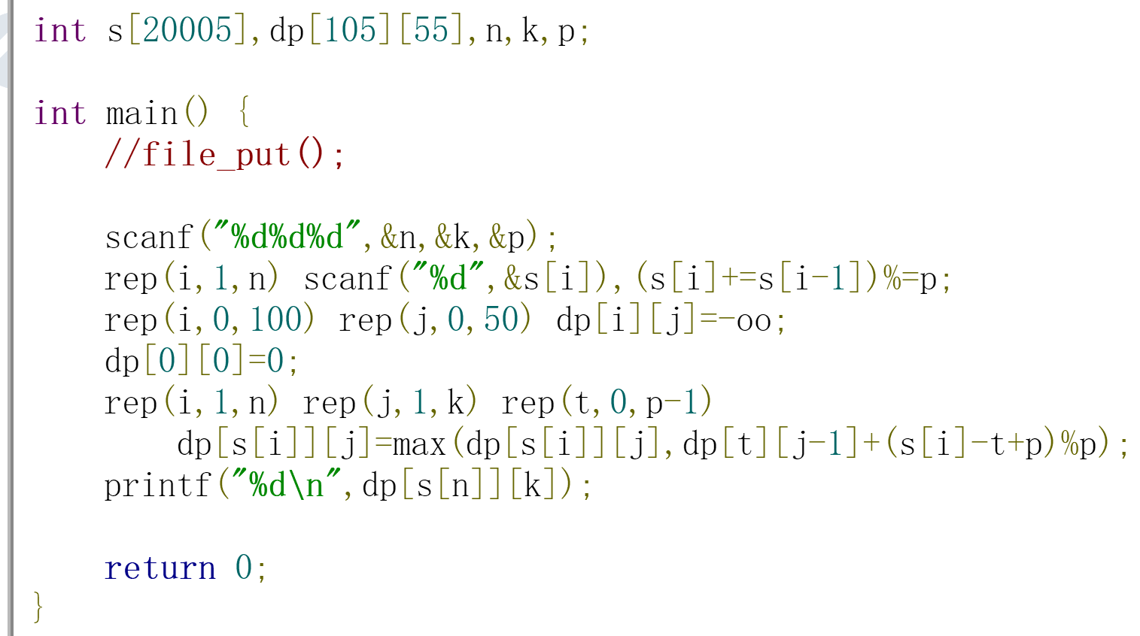
这样写太丑陋了，直接把f带入到g中，化简状态

Slide 13
例题3
【题目】
给定一个长度为n的字符串s，可以将其切割为任意段
要求每段都要是回文串
求分割方案数
两个方案不同，当且仅当有一段下标[l,r]不同
n<=1000，s只包含小写字母

Slide 14
根据前面的套路，我们拟定类似于下面的状态
状态f[i]表示s[1..i]分成任意段，且每段是回文串的方案数
f[i]= sum (f[j]) | j<i, 且[j+1,i]是回文串
时间复杂度是O(n^2)

Slide 15
n<=100000
考虑如何优化
先思考时间的冗余
我们枚举了很多上一段的末端点下标，但是很多都是不符合条件的

Slide 16
如何才能快速的找下标，使得[j+1,i]一定是个回文串呢
容易发现，相当于寻找s中以i下标为结尾的回文后缀
每个回文后缀都要转移一次
总的来说，每个回文子串都耗费一次转移
复杂度减少为O(回文子串数量)

Slide 17
考虑回文自动机
在自动机上暴力转移，复杂度如上

